Slide 1
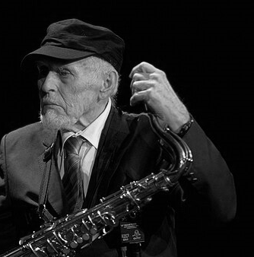
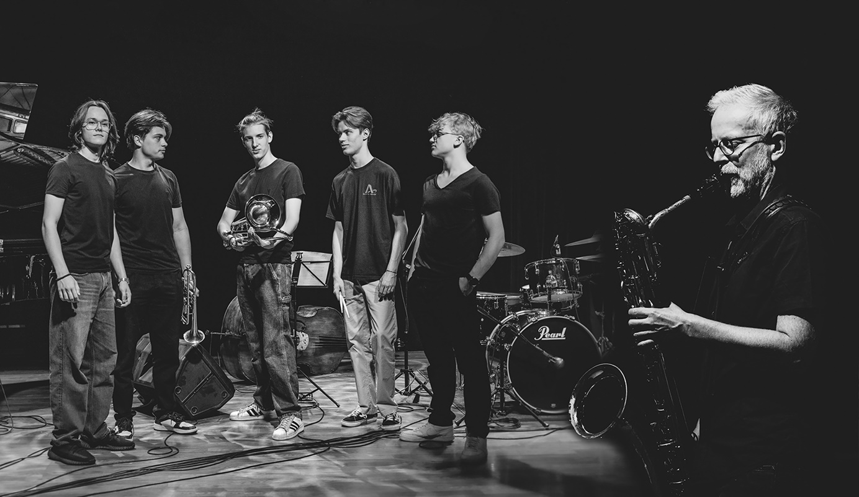





Tribute to
Jan “Ptaszyn”
Wróblewski
10.01.2026
19:00 Uhr
Gewölbekeller unterm Jazz-Institut
Bessunger Straße 88d
REBIRTH (Polen)
Ulli Jünemann
Eintritt 18/14 Euro www.eventim.de
Veranstalter: United in Jazz
Unterstützung: SALONik e.V. Darmstadt

Slide 2
Rebirth ist ein junges, energiegeladenes Jazz-Quintett aus Polen, bestehend aus Musikern im Alter von 18 bis 20 Jahren:
Leon Jakubek (Piano)
Andrzej Frydko (Trompete)
Wojciech Lubczyński (Schlagzeug)
Tymon Okolus (Posaune)
Piotr Golec (Kontrabass)
Die Gruppe interpretiert vor allem eigene Arrangements von Kompositionen des legendären Jan „Ptaszyn“ Wróblewski – einer prägenden Persönlichkeit des polnischen Jazz, die Generationen von Musikern inspiriert hat. Rebirth zählt heute zu den vielversprechendsten jungen Jazzformationen Polens und wurde 2025 mit dem 1. Preis beim Junior Jazz Festival in Wadowice ausgezeichnet.
Beim Konzert in Darmstadt präsentiert die Band ihre modernen, frischen Interpretationen polnischer Jazz-Standards.
Als besonderer Gast tritt der renommierte deutsche Altsaxophonist Ulli Jünemann auf, bekannt für seinen unverwechselbaren Stil, der Tradition und Gegenwart auf inspirierende Weise verbindet.
United in Jazz e.V. wurde aus der Überzeugung gegründet, dass Jazz – als Sprache der Freiheit, des Dialogs und des Ausdrucks – Menschen über Grenzen hinweg verbinden kann.
United in Jazz fördert Begegnungen zwischen Künstlern verschiedener Länder und Generationen und schafft Räume, in denen Musik zu einem Mittel des Verständnisses und der Freundschaft wird. Wir glauben, dass jedes Konzert nicht nur ein künstlerisches Ereignis ist, sondern auch ein Zeichen von Offenheit und Gemeinschaft.

